Slide 1
TECH CHALLENGE - FASE 3
Análise do comportamento da População durante a Pandemia de COVID-19
Insights a partir da análise de dados da PNAD-COVID19 (09/20 a 11/20)
Grupo:
Carlos Santos
Fabia Bocayuva
Lucas Mathias

Slide 2



Com ampla experiência no setor de saúde, oferecemos soluções estratégicas baseadas em dados que capacitam instituições como o Hospitalize-se a tomar decisões mais assertivas e orientadas a dados. Desde análises exploratórias simples até abordagens mais sofisticadas, como o uso de machine learning, empregamos um leque de técnicas avançadas para apoiar nossos clientes.
CONHEÇA A EQUIPE
CARLOS
FABIA
LUCAS

Slide 3



Nosso Cliente
O Hospital Hospitalize-se, que atua em todo o território nacional, preocupado com futuros surtos de COVID, contratou nossa consultoria de Data Analytics.
A missão é realizar uma análise detalhada dos dados da PNAD-COVID19 para identificar padrões de comportamento, características populacionais e sintomas da pandemia.
O objetivo principal é identificar indicadores que permitam ao hospital se preparar para futuros surtos, otimizando a gestão de recursos hospitalares.

Slide 4



Objetivos da Apresentação
Objetivo 1: Identificar padrões e tendências que orientem o planejamento de recursos hospitalares.
Objetivo 2: Apresentar indicadores para otimização da comunicação com a população e gestão de recursos hospitalares.
Objetivo 3: Suportar o desenvolvimento de um planejamento estratégico frente a um novo surto de COVID-19.

Slide 5




Metodologia
Fonte de Dados: Base de dados PNAD-COVID19 do IBGE (09/2020 a 11/2020).
Métodos Utilizados: Análise exploratória de dados (EDA), Análise de correlação, K-means para agrupamento.
Ferramentas: Python, Power BI, BigQuery.
O estudo completo do projeto está disponível no repositório do GitHub (acesse aqui).
Para validação de procedimentos da análise e replicação do ambiente de dados, é estritamente necessário o acesso ao arquivo “TECH CHALLENGE FASE3 - VERSÃO FINAL.docx” presente em nosso github.

Slide 6
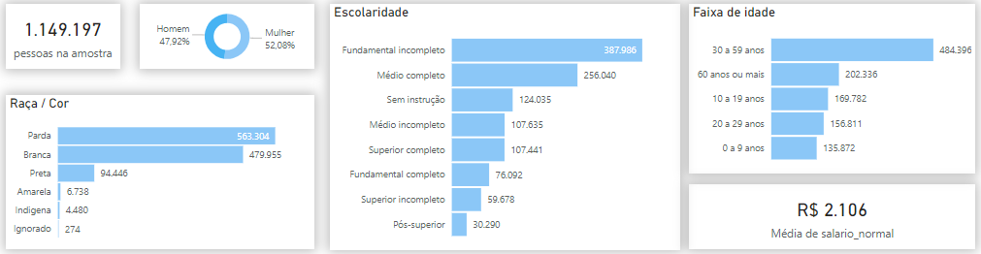
Características Gerais da População
No período selecionado (09/2020 a 11/2020), a população da amostra representa fortemente as características da população brasileira em categorias como idade, sexo, raça/cor, escolaridade.

Slide 7
Características Gerais da População
No período, 2,9% da amostra testou positivo para COVID-19. Notamos um aumento de casos no decorrer do tempo, com 2,5% casos em setembro, 2,9% em outubro e 3,3% em novembro.
A maioria das pessoas que testaram positivo, não procuraram atendimento e não apresentaram sintomas. Algumas apresentavam alguma doenças crônicas, mas não notamos correlações significativas entra as doenças e o resultado positivo.
Abaixo temos algumas estatísticas para os casos positivos:

Slide 8
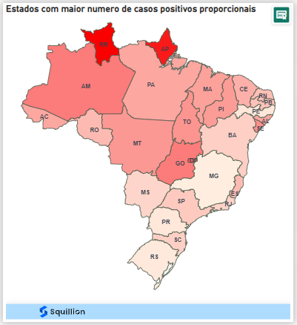
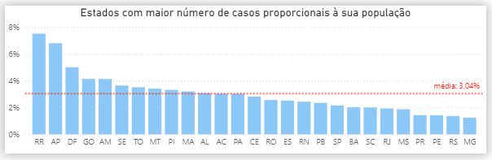
Características Gerais da População
Em novembro de 2020, o estado que apresentou a maior proporção de casos positivos com relação à sua população foi Roraima, onde 7,9% da população apresentou sintomas. Minas Gerais foi o estado com menor proporção, com 1,85%.

Slide 9
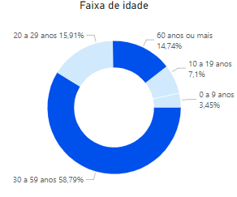
Características Gerais da População
Considerando apenas os casos em que o resultado foi positivo, não notamos diferenças significativas nas características como sexo, raça/cor ou escolaridade em relação à população geral. Com relação a idade, pessoas a partir dos 30 anos foram as que mais tiveram o resultado positivo, representando 73,5% do total.

Slide 10
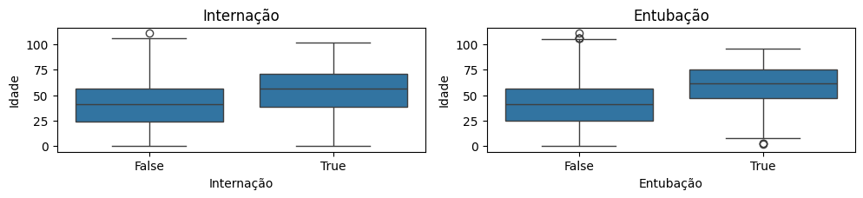
Características Gerais da População
A partir da análise do boxplot, observa-se maior incidência de internações e, de maneira ainda mais acentuada, nos casos de entubação, conforme o avanço da idade. Esses resultados reforçam a vulnerabilidade desse grupo etário resultando em um indicador importante.

Slide 11
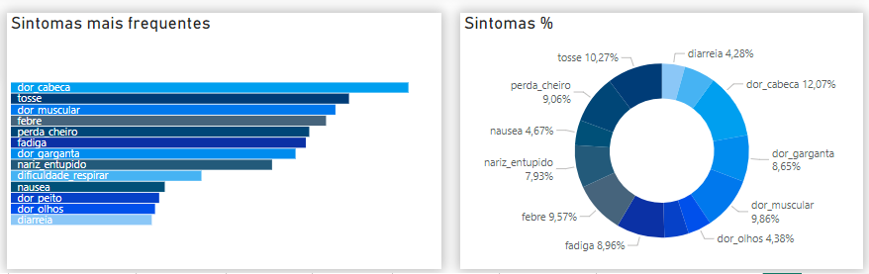
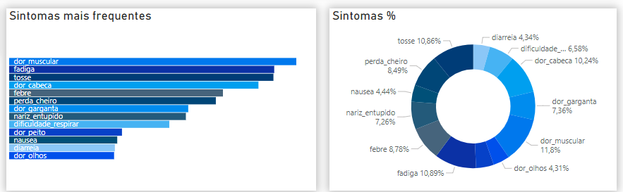
Análise dos sintomas
Dor de cabeça, foi o sintoma mais frequente com 12,07% em geral. Ao analisar por faixa de idade, percebemos uma diferença nos sintomas apresentados em pessoas com mais de 60 anos e que contraíram a doença, onde, dor muscular, fadiga e tosse foram os sintomas mais frequentes.
Sintomas frequentes para todas as faixas de idade
Sintomas frequentes para idades abaixo de 30 anos

Slide 12
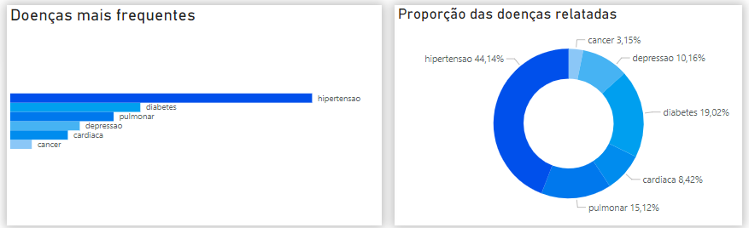
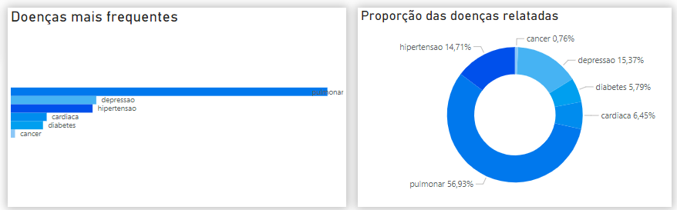
Características Gerais da População - Doenças crônicas
Hipertensão foi a doença relatada com maior frequência considerando todas as idades e percebemos que a situação é diferente para pessoas abaixo dos 30 anos, que citam doenças pulmonares com maior frequência.
Doenças mais frequentes para idade > 30 anos
Para a faixa abaixo dos 30 anos, doenças pulmonares foram relatadas com maior frequência.
Doenças mais frequentes para idade < 30 anos

Slide 13
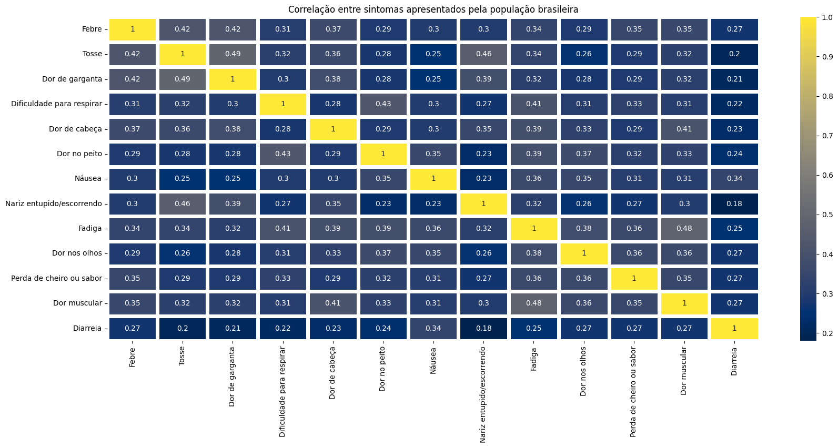
Análise de Correlação
Combinações frequentes de dor de cabeça e dor muscular, dor de garganta e tosse.

Slide 14
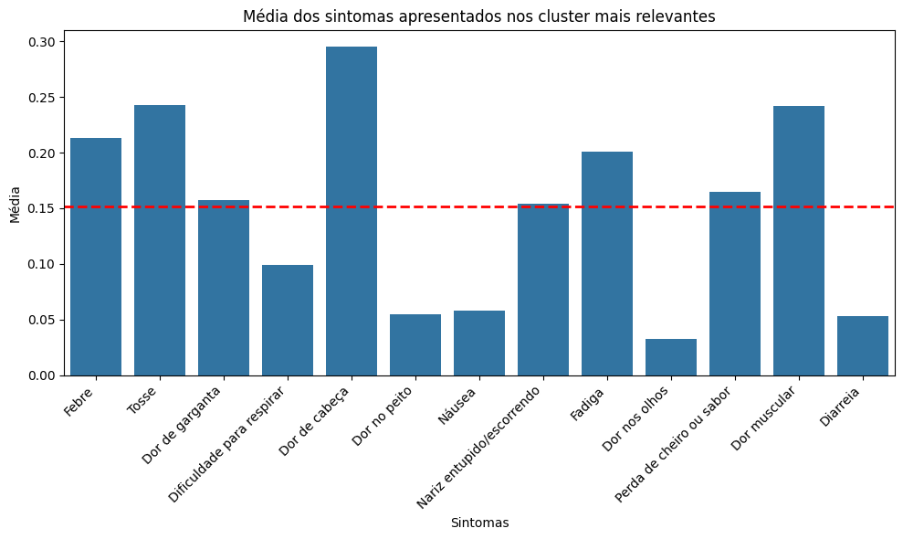
Análise de Cluster (K-means)
Sintomas como febre, tosse, fadiga e dor de cabeça se destacam em grupos mais suscetíveis.

Slide 15
Conclusões e Recomendações
Com base nas análises realizadas para o Hospitalize-se, foram identificados os seguintes indicadores, em que os resultados podem ser validados em detalhes através do nosso repositório no GitHub:
Faixa etária da população: A distribuição por idade ajuda a prever demandas de internação e entubação, sendo a idade um fator crítico no agravamento da COVID-19. Isso orienta a alocação estratégica de recursos hospitalares.
Sintomas relevantes em casos positivos de COVID-19: Sintomas como febre, tosse e dor de cabeça são essenciais para triagem e diagnóstico. O mapeamento dos sintomas melhora a gestão de testes e medicamentos.
Escolaridade da população em função de comunicação eficaz: A análise da escolaridade direciona campanhas de conscientização sobre a COVID-19. Isso garante que a mensagem alcance diferentes grupos de forma acessível e eficiente.

